Slide 1
统编版 语文 六年级 下册

Slide 2
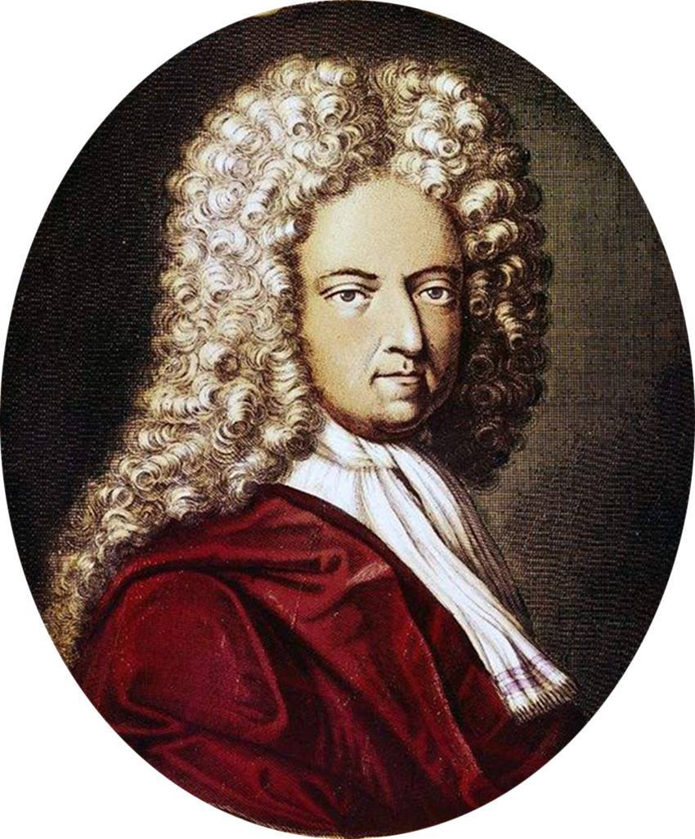
5 鲁滨逊漂流记（节选）
丹尼尔·笛福(1660 -1731)，18世纪英国作家。英国启蒙时期现实主义小说的奠基人，被称为欧洲的“小说之父”“英国现实主义小说之父”“英国报纸之父”“现代新闻业之父”等。

Slide 3
统编版 语文 六年级 下册
5 鲁滨逊漂流记（节选）

Slide 4
5 鲁滨逊漂流记（节选）
默读梗概部分，思考：“这篇梗概写了鲁滨逊的哪些事？”并用小标题的方式罗列出来，先自己思考再小组讨论，一会儿全班交流。

Slide 5
5 鲁滨逊漂流记（节选）
流落荒岛——建房定居——驯养培育——救“星期五”——回到英国

Slide 6
5 鲁滨逊漂流记（节选）
鲁滨逊遇到的困难 | 克服困难的办法 | 主要内容

Slide 7
5 鲁滨逊漂流记（节选）
鲁滨逊遇到的困难 | 克服困难的办法 | 主要内容
没法估算日子 | 用刀刻痕记录时间
缺乏物资 | 从船上收罗很多东西
没有住的地方 | 砍木材、加工、打桩、建筑所
恐惧、沮丧 | 记录遇到的幸与不幸，尽可能安慰自己

Slide 8
5 鲁滨逊漂流记（节选）
鲁滨逊遇到的困难 | 克服困难的办法 | 主要内容
没法估算日子 | 用刀刻痕记录时间 | 鲁滨逊流落到荒岛，用刀刻痕记录时间，从船上收罗东西，开始修建住所，并对自己目前的情形和环境进行理性思考。
缺乏物资 | 从船上收罗很多东西
没有住的地方 | 砍木材、加工、打桩、建筑所
恐惧、沮丧 | 记录遇到的幸与不幸，尽可能安慰自己

Slide 9
5 鲁滨逊漂流记（节选）
流落荒岛——建房定居——驯养培育——救“星期五”——回到英国

Slide 10
QICAIKETANG
七彩课堂 伴你成长

